Slide 1


ГБУЗ СО «Самарская городская клиническая поликлиника № 15
Промышленного района»
Особенности самостоятельного сестринского
приёма при сердечно- сосудистых заболеваниях.
Опыт организации ГБУЗ СО «Самарская городская клиническая поликлиника № 15»
Промышленного района»
Комина Оксана Михайловна
Старшая медицинская сестра терапевтического отделения №4
ГБУЗ СО «Самарская городская клиническая поликлиника № 15
Промышленного района»

Slide 2
Мировые тенденции
В прошлом веке риски для здоровья были сопряжены с инфекциями, а сегодня в мире нарастает эпидемия неинфекционных заболеваний, в первую очередь болезней сердечно-сосудистой системы, которые в настоящее время являются ведущей причиной заболеваемости, инвалидизации и смертности взрослого населения. И здесь немало зависит от нас, медицинских сестер. Влияние поведенческих факторов на развитие сердечно-сосудистой патологии составляет 61%.

Slide 3
Поэтапные задачи участковой службы
Этапы:
Первичный скрининг
Диагностический
Профилактически-реабилитационный
Лечебные мероприятия
Наиболее часто встречающаяся патология у пациентов старше трудоспособного возраста

Slide 4
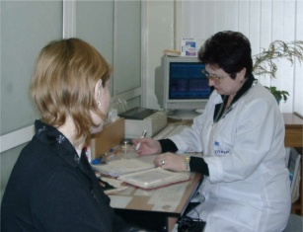
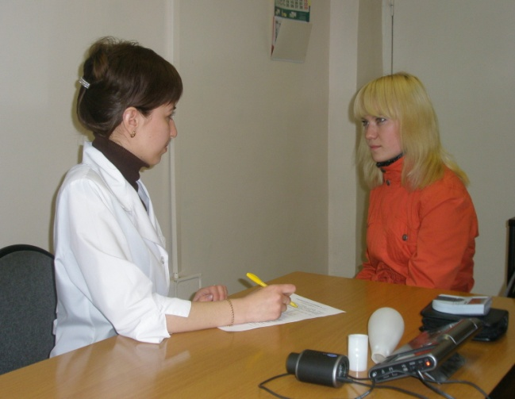
Работа в команде-
работа на результат
Увеличение нагрузки на приеме врача уменьшает время возможного контакта с пациентом;
изменение роли медицинской сестры;
ведение самостоятельного приема медицинской сестрой;
делегирование медсестре части полномочий врача в рамках ее компетенции;
оказание качественных услуг пациенту;
непрерывное профессиональное обучение медицинской сестры на рабочем месте.

Slide 5
Работа в команде
Врач
Стационар на дому
Патронаж
организация приема
Скрининг
Выполнение манипуляций
Профилактика
Динамическое наблюдение
Медицинская
сестра
Самостоятельный прием
Обучение пациентов

Slide 6
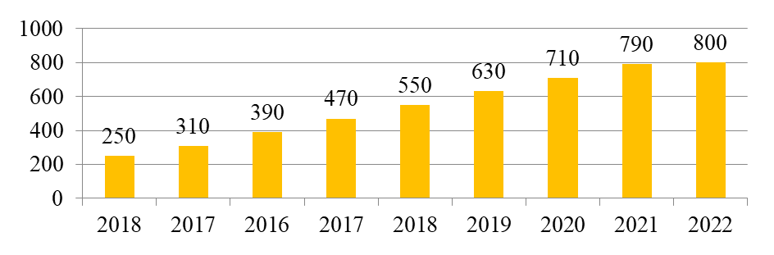

Концепция профилактики ССЗ на терапевтическом участке
(реализация стратегий высокого риска и вторичной профилактики)
Диспансеризация
Динамика количества граждан, находящихся на диспансерном наблюдении
на одном терапевтическом участке
Формирование ЗОЖ и увеличение группы диспансерного наблюдения
Увеличение числа посещений с профилактической целью в рамках диспансерного наблюдения
Активный контроль АД, холестерина,
глюкозы, свертываемости крови в соответствии с рекомендациями
Уменьшение числа обострений, госпитализаций.
Снижение предотвратимой смертности
Notes:
6

Slide 7
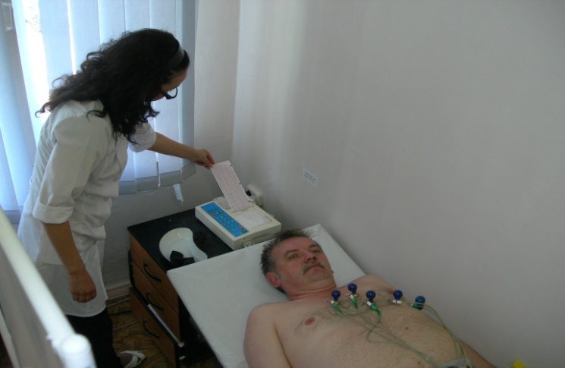
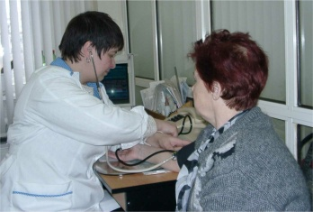
Самостоятельный прием
медицинской сестры
Формирование потока пациентов на самостоятельный прием медицинской сестры:
от регистратуры на прием к медсестре;
пациенты для динамического наблюдения от врача общей практики;
самостоятельное посещение пациентами для оформления медицинской документации и активно вызванные.

Slide 8
Профилактика в приоритете
Первичная профилактика
Вторичная профилактика
Третичная
профилактика
Контроль за санитарным состояние бытовых условий проживания населения
Выявление факторов риска развития хронических заболеваний
Сохранение социальной
активности и продление
жизни пациента
Обучение
Соблюдение правил асептики и антисептики при выполнении медицинских манипуляций
Выявление хронических заболеваний на ранней стадии
Обучение
Санация очагов инфекции
Реабилитация больных
Иммунизация
Просвещение и обучение населения санитарно-гигиеническим правилам и нормам

Slide 9
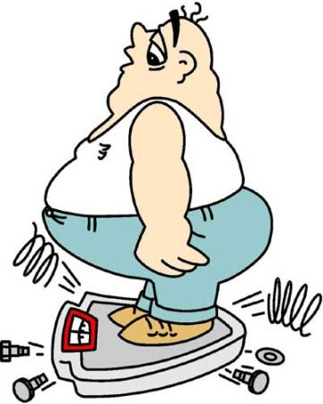
Первичная профилактика ССЗ. Мероприятия по формированию здорового образа жизни
Комплекс мероприятий направлен на:
- сохранение здоровья;
- пропаганду здорового образа жизни;
- мотивирование личной ответственности за свое здоровье;
- разработку индивидуальных подходов формирования здорового образа жизни;
- борьбу с факторами риска развития заболеваний;
- просвещение и информирование населения о вреде употребления табака и злоупотребления алкоголем;
- предотвращение сердечно – сосудистых заболеваний среди населения.
Notes:
9

Slide 10
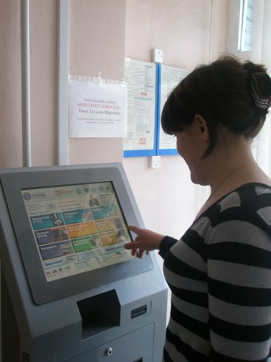
Проблемы в реализации мероприятий первичной профилактики
Отсутствие мотивации у населения на здоровый образ жизни.
Недостаточное количество наглядных материалов по формированию здорового образа жизни.
Недостаточное знание медицинских сестер по вопросам здорового образа жизни.
Отсутствие единых стандартов и технологий, сохраняющих здоровье.
И эти проблемы мы решаем!

Slide 11
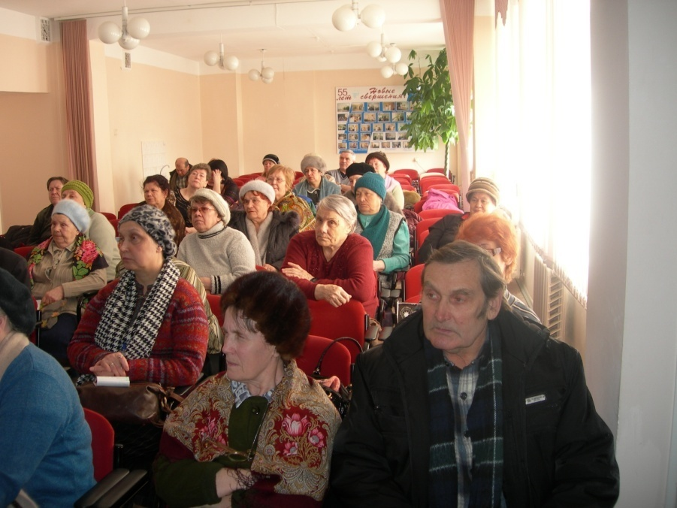
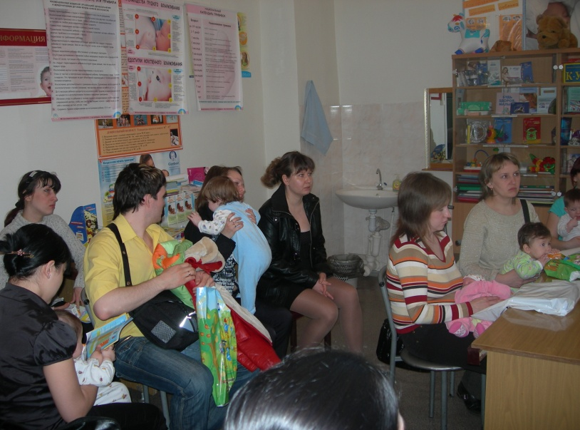
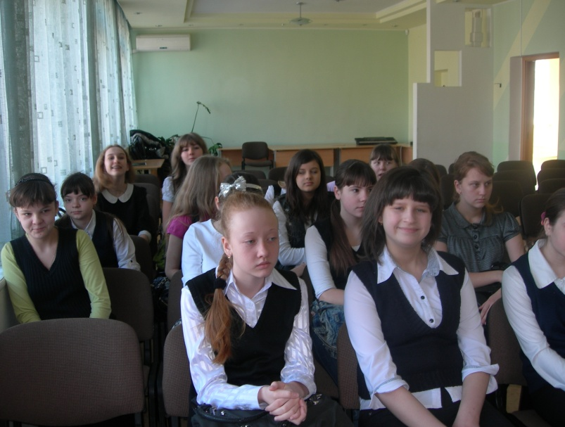
Ярмарки здоровья и школы здоровья

Slide 12
Стандартизация процессов
№ | Название локального документа | Разработчик | Дата
№20 | Алгоритм организации порядка проведения диспансерного наблюдения за взрослыми ГБУЗ СО «СГКП №15» | Главная медицинская сестра Пудовинникова Л.Ю. | 18.04.22
№21 | Алгоритм организации приоритизации пациентов в рамках диспансерного наблюдения в ГБУЗ СО «СГКП №15» | Главная медицинская сестра Пудовинникова Л.Ю. | 06.08.22
№94 | Алгоритм первичной и вторичной профилактики сердечно-сосудистых заболеваний | Врач отделения профилактики Ананина С.В. | 08.02.23
№95 | Алгоритм общих рекомендаций и правил подготовки пациентов к обследованиям | Врач отделения профилактики Ананина С.В. | 08.02.23
№100 | Алгоритм действий по привлечению пациентов на диспансеризацию | Старшая медицинская сестра отделения профилактики Любимова Т.В. | 01.02.23

Slide 13
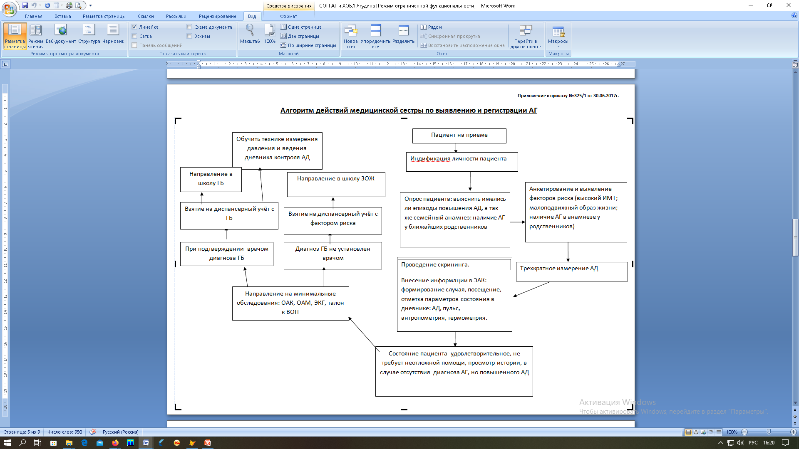
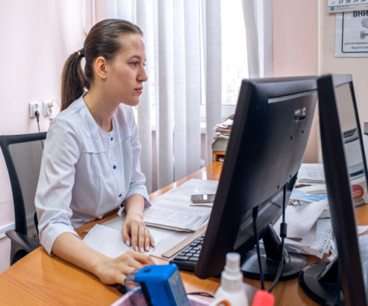
Алгоритм действий медицинской сестры

Slide 14
Вторичная профилактика.
Алгоритм проведения скрининговых мероприятий
I этап – Анкетирование населения
Пациент
Медицинские сестры
Анкетирование
Выявлены клинические симптомы хронических заболеваний
Факторы риска и клинические проявления не выявлены
Выявлены факторы риска развития хронических заболеваний
Формирование группы для целевого скрининга

Slide 15


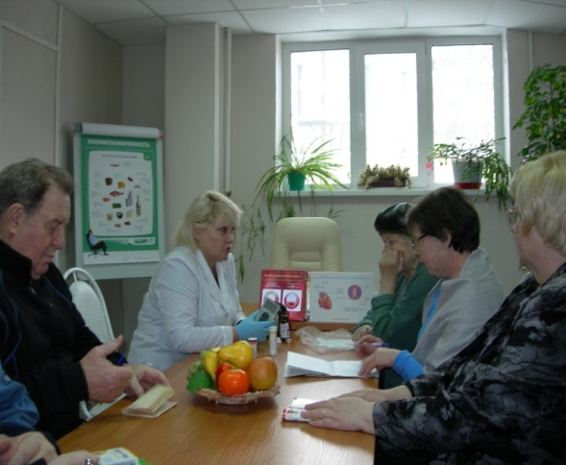
Реализация скрининговых технологий
Анкетирование
Целевые скрининги
Мероприятия выполняются последовательно или параллельно
Анкетирование осуществляется медицинскими сестрами на дому (с применением бумажных носителей) или в поликлинике с внесением параметров в электронную базу данных
Измерение АД,
Определение уровня глюкозы и
холестерина
экспресс-методом,
офтальмотонометрия

Slide 16
Формирование группы для целевого скрининга
Z 80 – в семейном анамнезе – онкологические заболевания
онкологические заболевания
z 72.3 – в личном анамнезе недостаток физической активности
Сердечно сосудистые заболевания
z 82.4 – в семейном анамнезе – заболевания сердечно-сосудистой системы
z 57 – воздействие производственных факторов
ХОБЛ
z 83,3 – в семейном анамнезе – сахарный диабет
бронхиальная астма
z 82.5 – в семейном анамнезе – бронхиальная астма
облитерирующие заболевания сосудов нижних конечностей
z 72.0 – в личном анамнезе употребление табака
z 72.3 – в личном анамнезе неприемлемый пищевой рацион
сахарный диабет
z 88 – в личном анамнезе аллергические реакции

Slide 17
Алгоритм проведения скрининговых мероприятий
II этап – «Целевой скрининг»
пациенты
Врачи-специалисты
Методики «Целевого скрининга»
Критерии заболевания или высокого риска его развития не выявлено
Выявлен высокий риск развития заболевания
Выявлены критерии заболевания
Верификация или исключение диагноза
Определение объема реабилитационных мероприятий
Назначение терапии

Slide 18
Алгоритм активного выявления больных хроническими социально-значимыми заболеваниями и факторами риска их развития
Пациент
Медицинская сестра
врача общей практики
Анкетирование
Не выявлено
факторов риска
развития заболеваний
и их клинических
проявлений
Выявлены
клинические проявления
заболеваний
Выявлены факторы
риска развития
хронических заболеваний
Врачи-
специалисты
«Целевой» скрининг по выявленным
факторам риска или их сочетанию
Критерии
заболевания
или высокого
риска его
развития
не выявлено
Выявлены
критерии заболевания
Выявлен высокий
риск развития заболевания
Верификация или исключение диагноза
Определение объема
Реабилитационных мероприятий,
в том числе медикаментозной терапии
Взятие на Д учет
проведение лечебно-диагностических
и реабилитационных мероприятий
Обучающие
школы для
пациентов
Кабинет
никотиновой
зависимости
овл
лфк
Наблюдение
врачом общей практики
Наблюдение
врача-специалиста
Notes:
18
18

Slide 19
Деятельность медицинской сестры в реализации профилактической составляющей
Активное участие:
в раннем скрининге (активное выявление) пациентов с факторами риска развития хронических заболевания, в частности артериальной гипертензии;
в мониторинге пациентов с минимальными клиническими проявлениями артериальной гипертензии;
в самостоятельном проведении образовательных школ по обучению больных;
в организации реабилитации пациентов с факторами риска.

Slide 20
Регистрация факторов риска развития заболеваний сердечно-сосудистой системы

Slide 21
Алгоритм реабилитации пациентов с факторами риска
Факторы риска
Курение
Избыточная масса тела
Малоподвижный образ жизни
Дислипидемия
Лечение никотиновой зависимости,
Ингаляционная терапия,
Кислородотерапия,
ЛФК,
Спелео-терапия
-рациональное питание,
- увеличение физической активности,
- методы физиотерапии,
ЛФК,
рефлексотера-пия,
психотерапия.
Увеличение физической активности под контролем инструктора ЛФК.
Методы физиотерапевти-ческого лечения.
Увеличение физической активности под контролем инструктора ЛФК.
Рациональное питание.
Notes:
21
21

Slide 22
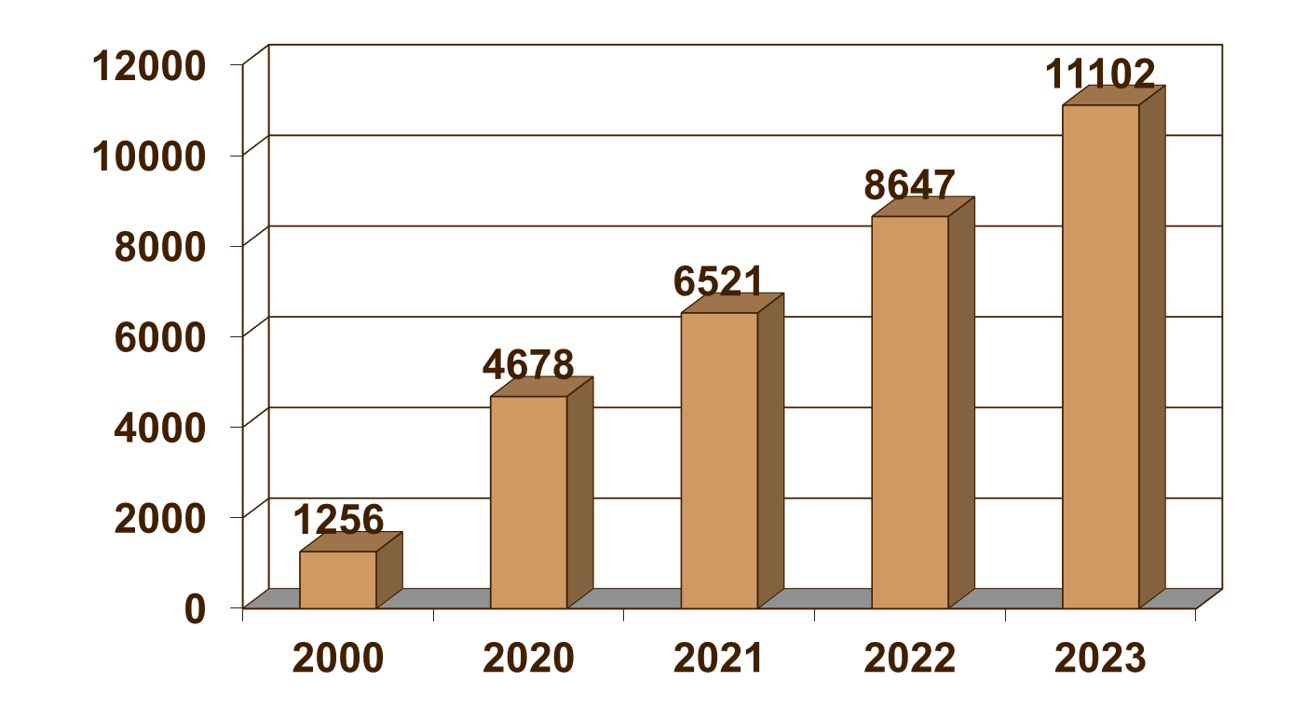
Изменения в динамике впервые зарегистрированных случаев с артериальной гипертензией

Slide 23
Роль медицинской сестры в реализации стратегии вторичной профилактики
Формирует поток пациентов на диспансерный осмотр к врачу общей практики (участковому терапевту) или врачу- специалисту.
Организует проведение обследования пациентов по стандарту ведения и по назначению врача с разъяснением подготовки, необходимой для исследования.
Осуществляет динамическое наблюдение за пациентом при подборе терапии врачом.
Проводит нуждающимся пациентам постоянный мониторинг уровня артериального давления.
Проводит в команде с врачом анализ причин вызовов скорой помощи и экстренных госпитализаций пациентов.
Проводит дополнительное индивидуальное обучение пациентов.
Участвует в организации стационарозамещающей помощи.

Slide 24
Группы заболеваний для формирования приоритетной группы коморбидных пациентов
ГРУППА 1 | ГРУППА2 | ГРУППА 3
ОСНОВНОЙ ДИАГНОЗ | СОПУТСТВУЮЩИЕ ЗАБОЛЕВАНИЯ | ОСЛОЖНЕНИЯ ЗАБОЛЕВАНИЙ
I20-I25 Ишемические болезни сердца: 4638 человек | E10-E11 Сахарный диабет : 2474 человека | I50.0-I50.9ХСН, I48-I49 нарушения ритма, I 44-I45 Нарушения проводимости, I27.9 ХЛС J 18.2 гипостатическая пневмония, N18.9 почечная недостаточность, N19 Уремия, R02 Гангрена, J98.4 Легочная недостаточность, J43.9 Эмфизема
I10-I11; I12-I13Гипертензивные болезни: 19777 человек | J 44.0-J44.9 ХОБЛ 516 человек
I60-I69 Цереброваскулярные болезни: 6186 человек | N18.1-N18.9 ХБП, ГБ с поражением почек : 153 человека | 2086 человек
Notes:
Организация приоритизации групп пациентов в рамках диспансерного наблюдения
24

Slide 25
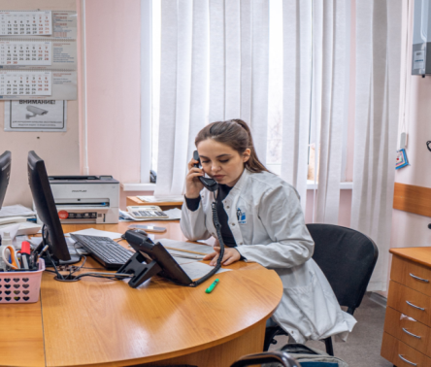
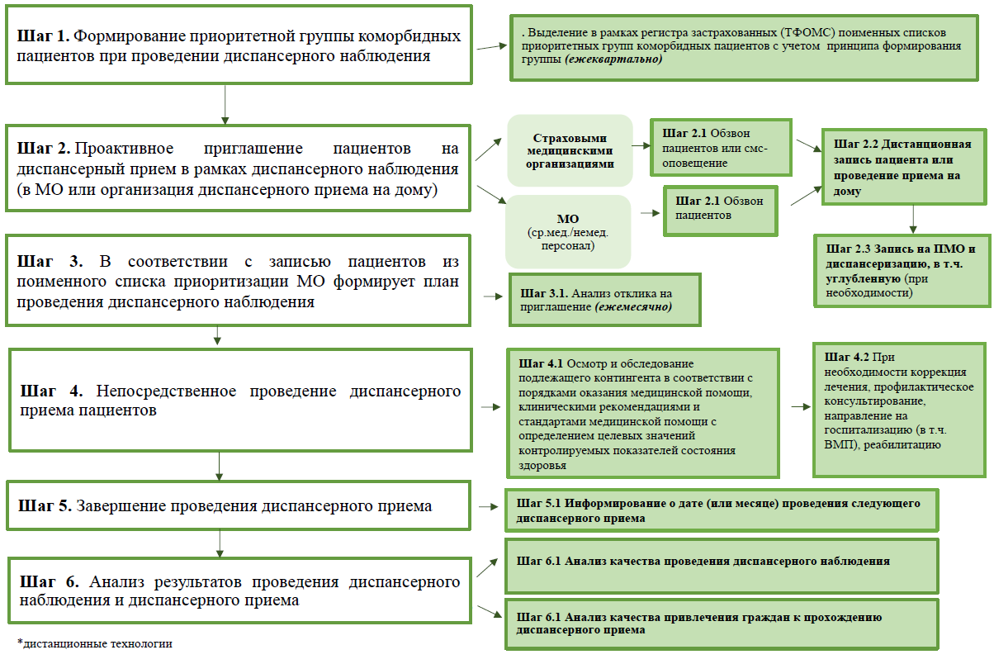
Алгоритм работы с
приоритетными группами
Скрипт приглашения пациентов из приоритетной группы коморбидных больных на диспансерный прием в соответствии с методическими рекомендациями по организации приоритизации пациентов в рамках диспансерного наблюдения
Добрый день …(Имя, отчество пациента)!
Я медицинская сестра ГБУЗ СО СГКП № 15 … (Имя, отчество медицинской сестры).
Вы входите в перечень приоритетной категории граждан для прохождения диспансерного осмотра с целью контроля течения Вашего заболевания и предупреждения осложнений.
Вы готовы записаться на удобную для Вас дату?
Проходили ли Вы в этом году диспансеризацию или профилактический медицинский осмотр? Вы можете самостоятельно прийти на прием к врачу в поликлинику?
Предлагаю определить удобную для Вас дату прохождения диспансерного осмотра. (Выбирается дата приема, диспансеризации или уточняется дата осмотра на дому).

Slide 26

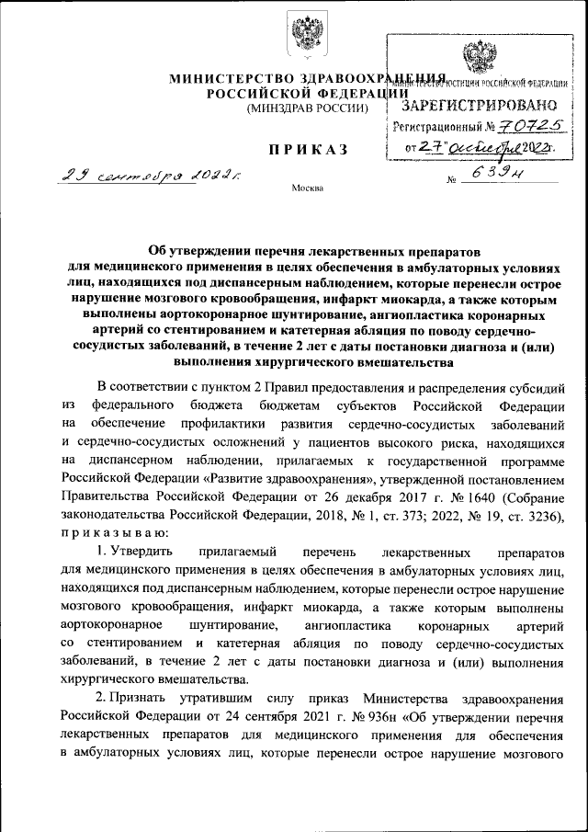
Участие медицинской сестры в реализации общей стратегии борьбы с сердечно – сосудистыми заболеваниями
Контроль состояния пациента – АД, ЧСС, по назначению врача (ВОП, участкового терапевта) результатов дополнительных методов исследования , ЭКГ, выписка препаратов
Ежемесячное обеспечение пациентов с ССЗ лекарственными препаратами (за 2023г. 95%), выписка препаратов
Для маломобильных пациентов осуществляется доставка участковой медсестрой препаратов на дом.
Направление к врачам - специалистам, под контролем которых пациенты проходят реабилитацию

Slide 27
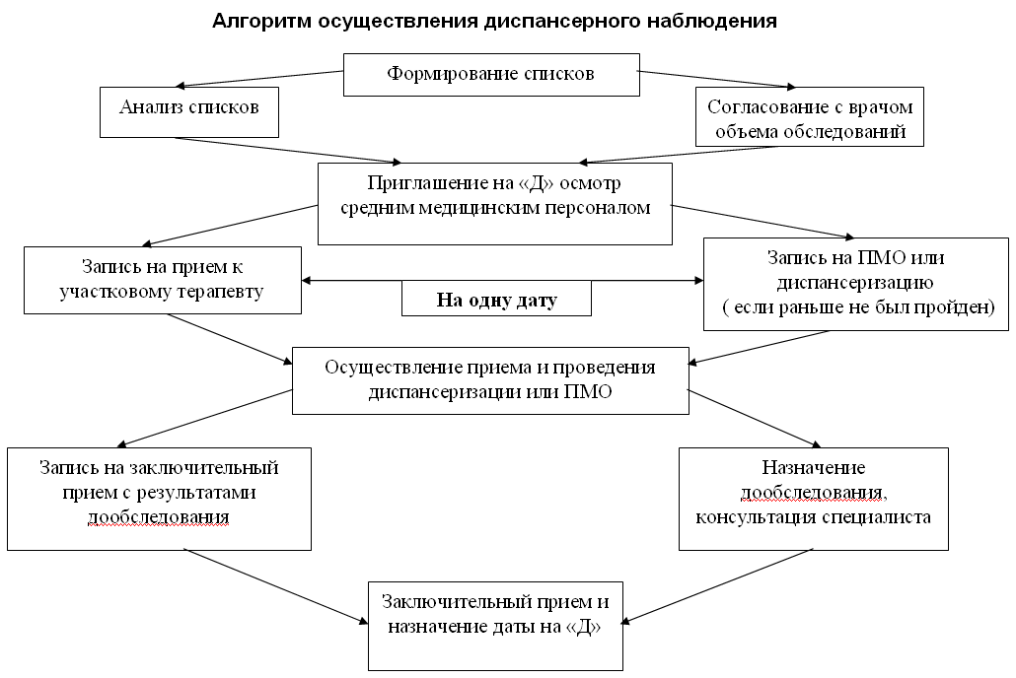
Третичная профилактика
Роль медсестры в диспансерном наблюдении и реабилитации:
- Организация диспансерного наблюдения
- Формирование потоков пациентов на обследования и на осмотр участковыми врачами, ВОП и кардиологом;
- Обучающие программы;
- Патронаж пациентов, динамическое наблюдение;
- Стационары на дому
Самостоятельный прием медсестры:
-Работа с планами наблюдений;
-подбор расписания на обследования;
- подготовка пациентов к «Д»;
-контроль за выполнением врачебных назначений;
-обучение одного дня

Slide 28
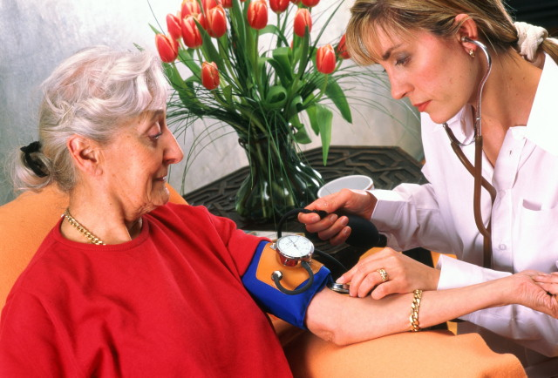

Этапы реабилитации пациентов с сердечно – сосудистой патологией
Лечение больного в условиях стационара на дому с использованием ежедневных сестринских патронажей
Работа в семье, адаптация семьи и пациента к жизни в новых условиях
Индивидуальное обучение пациента, школа по уходу за тяжелобольными
Психологическая помощь

Slide 29
Организация обучения пациентов
в СГКП№ 15
Индивидуальное обучение.
Проводится медицинскими сестрами и врачами общей практики во время приема или посещения пациента на дому
Проведение однодневных школ для больных артериальной гипертензией
Групповое обучение
Обучающие школы для пациентов «Артериальная гипертензия» и «Здоровое сердце» функционируют в поликлинике ежедневно
Ежегодно обучаются более 3,5 тыс. больных
В 2023г обучено
640 человек
Ежегодно обучаются 750 больных

Slide 30

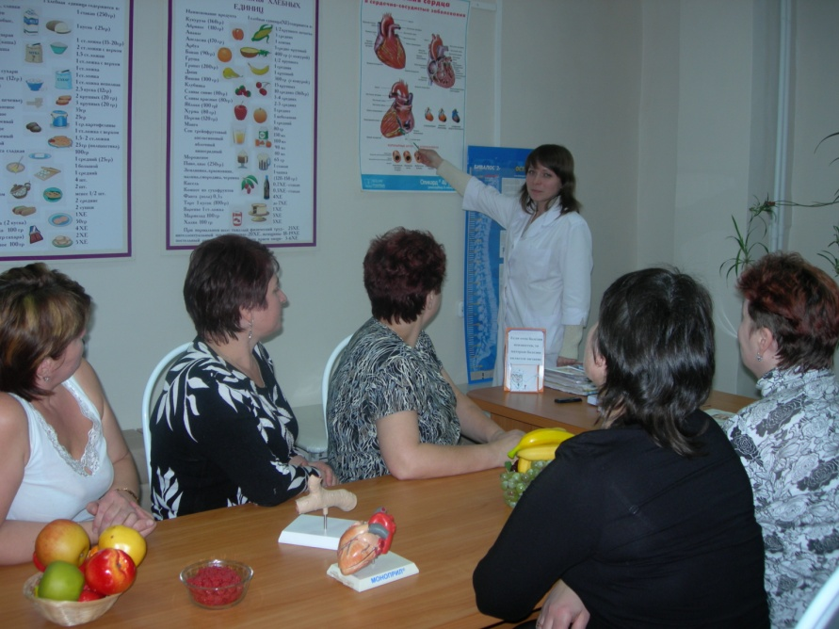
Обучающие школы для пациентов
Школа здорового образа жизни
Школа «Здоровое сердце»
Школа артериальной гипертензии
Notes:
Роль медицинской сестры в реализации популяционной стратегии профилактики артериальной гипертензии
Проведение индивидуальных и групповых консультаций с целью формирования принципов здорового образа жизни.
Приоритет- семейная направленность.
Совместная работа со средствами массовой информации по информированию пациентов о наличии факторов риска и возможности их устранения.
30

Slide 31
Основные направления в обучении пациентов
Формирование принципов рационального питания и достаточной физической активности.
Основы немедикаментозной терапии.
Профилактика осложнений.
Формирование навыков самомониторинга.
Формирование навыков самопомощи при потере контроля за течением заболевания.

Slide 32
Эффективность обучающих школ
В 2023 году обучено 759 пациентов
Снижение веса достигнуто у 5,2% обратившихся
Снижение холестерина без применения медикаментозной терапии достигнуто у 11,4% больных

Slide 33
Вывод
Основным стратегическим направлением является работа с семьей, направленная на формирование ЗОЖ, предотвращение действия факторов риска развития ССЗ и профилактика возникновения осложнений у пациентов.
Скрининг является доступным и эффективным методом выявления пациентов с факторами риска развития хронических заболеваний.
Активное выявление пациентов с клиническими проявлениями и факторами риска развития хронических социально-значимых заболеваний с последующей их реабилитацией, позволит увеличить продолжительность жизни пациентов и повысить ее качество.

Slide 34
Вывод
Информационные технологии позволяют рационально использовать возможности поликлиники для организации скрининга , хранения и анализа полученной информации, прогнозирования развития хронических социально-значимых заболеваний, разработки программ реабилитации.
Стандартизация сестринского процесса и повышение профессионального уровня медицинской сестры являются залогом повышения качества медицинской помощи.
Эффективность работы медицинских сестер определяет соблюдение алгоритмов и стандартов при выполнении сестринских манипуляций
Качество сестринского процесса неразрывно связано с качеством жизни пациента!

Slide 35


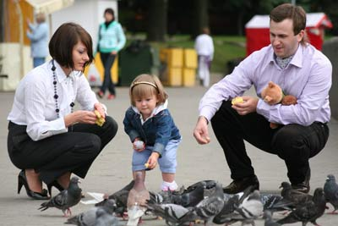


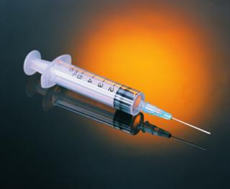


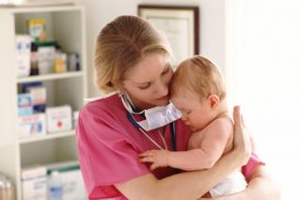

Благодарю за
внимание !
35
Notes:
35
35

